Slide 1



Slide 2

Muốn chia số tự nhiên cho một số tự nhiên ta làm như thế nào?
Khi chia một số tự nhiên cho một số tự nhiên mà còn dư, ta tiếp tục chia như sau:
Viết dấu phẩy vào bên phải thương.
Viết thêm vào bên phải số dư một chữ số 0 rồi chia tiếp.
Nếu còn dư nữa, ta lại viết thêm vào bên phải số dư một chữ số 0 rồi tiếp tục chia và có thể cứ làm như thế mãi.

Slide 3





Slide 4


Slide 5
Chia một số tự nhiên cho một số thập phân
a) Tính rồi so sánh kết quả:
4,5 : 9 và (4,5 x 10) : (9 x 10).
4,5 : 9 = 0,5
(4,5 x 10) : (9 x 10) = 45 : 90
= 0,5
Vậy: 4,5 : 9 = (4,5 x 10) : (9 x 10).
Nhận xét: Khi nhân số bị chia và số chia với cùng một số khác 0 thì thương không thay đổi.

Slide 6
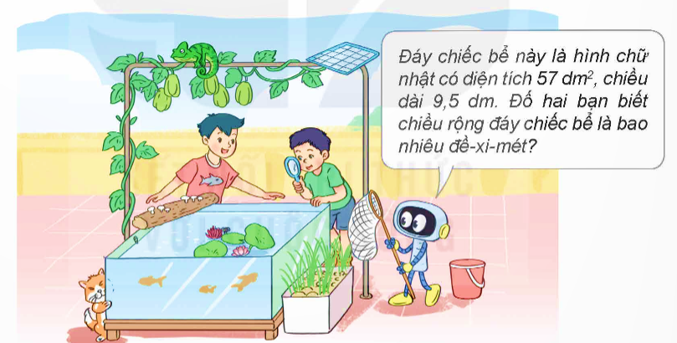
b)

Slide 7
57 : 9,5 = ? (dm)
Ta có: 57 : 9,5 = (57 x 10) : (9,5 x 10) = 570 : 95
Ta đặt tính rồi tính như sau:
0
57 9,5
Phần thập phân của số chia có một chữ số.
Viết thêm một chữ số 0 vào bên phải số bị chia được 570; bỏ dấu phẩy ở số chia được 95.
Thực hiện phép chia 570 : 95.
Vậy: 57 : 9,5 = 6 (dm).
0
6

Slide 8

Muốn chia một số tự nhiên cho một số thập phân ta làm như sau:
Đếm xem có bao nhiêu chữ số ở phần thập phân của số chia thì viết thêm vào bên phải số bị chia bấy nhiêu chữ số 0.
Bỏ dấu phẩy ở số chia rồi thực hiện phép chia như chia các số tự nhiên.

Slide 9


Slide 10
1
Đặt tính rồi tính.
7 : 3,5
702 : 7,2
128 : 0,25
54 : 0,45

Slide 11
7 : 3,5
702 : 7,2
0
0
7 3,5
702 7,2
0
54
0
9
7
5
2
,
36
0
0

Slide 12
128 : 0,25
54 : 0,45
12 800
5 400
128 0,25
54 0,45
3
0
5
1
2
9
0
1
2
0
5
0
0
0
0
0

Slide 13
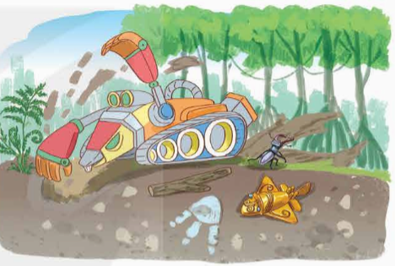
2
Một nhà khảo cổ đã đổ hết 15 l dầu vào các rô-bốt chuột chũi, mỗi rô-bốt 0,75 l dầu. Vậy có tất cả rô-bốt chuột chũi.
?
Bài giải:
Có tất cả số rô-bốt chuột chũi là:
15 : 0,75 = 20 (rô-bốt)
Đáp số: 20 rô-bốt

Slide 14
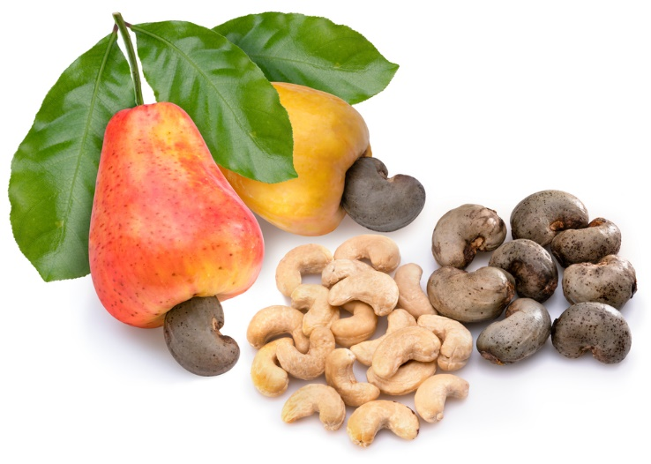

3
Cho biết trên 1,5 ha đất thu hoạch được 3 tấn hạt điều thô. Hỏi trên mỗi héc-ta đất đó, người ta thu hoạch được bao nhiêu tấn hạt điều thô?
Tóm tắt
1,5 ha: 3 tấn hạt
1 héc-ta: ? tấn hạt
Bài giải
Trên mỗi héc-ta đất, người ta thu hoạch được số tấn hạt điều thô là:
3 : 1,5 = 2 (tấn)
Đáp số: 2 tấn

Slide 15


Slide 16

Tính
5 : 2,5; 13 : 0,26; 72 : 0,6
= 2
= 50
= 120

Slide 17


